Slide 1
第11章 继承和多态

Slide 2
学习目标
    通过继承由父类创建子类 （第11.2节）。
    使用关键字super调用父类的构造方法和方法 （第11.3节）。
    在子类中覆盖实例方法 （第11.4节）。
    区分覆盖和重载的不同 （第11.5节）。
    探究Object类中的toString()方法 （第11.6节）。
    理解多态性和动态绑定 （第11.7-11.8节）。
    描述转换并解释显式向下转换的必要性 （第11.9节）。
    探究Object类中的equals方法 （第11.10节）。
    存储、提取和操作ArrayList中的对象 （第11.11节）。
    使用ArrayList实现Stack类 （第11.12节）。
    使用可见性修饰符protected使父类中的数据和方法可以被子类访问 （第11.13节）。
    使用修饰符final防止类的扩展以及方法的覆盖 （第11.14节）。

Slide 3
为什么需要继承
编写两个类，一个是大学生，一个小学生；
问题：两个类有许多相同的属性、方法如何处理？
大学生Graduate，小学生Pupil

Slide 4
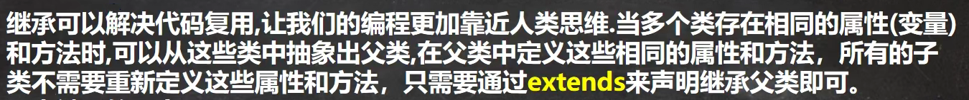
继承原理
继承基本语法
class 子类 extends 父类{
}
子类会自动拥有父类定义的属性和方法
父类又叫超类或基类
子类又叫派生类

Slide 5
细节
(1) 子类进行继承时并不限于使用超类中原有的方法，可以在自己内部加入属于自己的新方法。
(2)子类包括超类的所有成员，但它不能访问超类中被声明成private 的成员。
(3)尽管superclass是subclass的超类，但它也是一个完全独立的类。

Slide 6
细节
(4)子类必须调用父类的构造器， 完成父类的初始化.
(5)当创建子类对象时，不管使用子类的哪个构造器，默认情况下总会去调用父类的无参构造器 ；如果父类没有提供无参构造器，则必须在子类的构造器中用super 去指定使用父类的哪个构造器完成对父类的初始化工作，否则，编译出错。
(6)如果希望指定去调用父类的某个构造器，则显式的调用一下: super(参数列表)

Slide 7
细节
(7) super 在使用时，必须放在构造器第一行
(8) super() 和this() 都只能放在构造器第一行，因此这两个方法不能共存在一个构造器
(9)java 所有类都是Object 类的子类, Object 是所有类的基类.
(10)父类构造器的调用不限于直接父类！将一直往上追溯直到Object 类(顶级父类)
(11)子类最多只能继承一个父类(指直接继承)，即java 中是单继承机制。

Slide 8
继承的本质
爷爷类： GrandFather
{name, age}
父子类： Father
{name, age}
儿子类: Son
{name,age}
Father extends GradFather
Son extends Father
Son myson=new Son()

Slide 9
继承的本质
Son myson=new Son()
堆区
栈区
爷爷：name、age
如何加载?
父亲：name、age
myson
儿子：name、age
Father
方法区
类
常量池
son
object
Gradfather

Slide 10
继承的本质
Son myson=new Son()
如何访问
myson.name
（1）首先看子类是否有该属性
（2）如果子类有这个属性且可以访问，则返回信息
（3）如果子类没有这个属性，就看父类有没有这个属性
（4）如果在父类没有找到，继续向上级父类寻找，直到Object
注意：这些规则适用于所有类在同一包下。

Slide 11
继承的本质
场景1：在拓展类的时候，调用父类的属性（针对类讨论）
类的继承不区分不同包。例如子类和父类在不同包下，子类依然能调用到父类protected、public属性。若子类和父类同包，子类也能调用到父类中的默认属性。有多级父类依然成立。理解：抓住类在方法区的特点。尽管在不同包下，但是最后加载到同一个方法区域。
场景2：在一个新类中创建对象的时候。用子类对象调用属性的时候（针对对象讨论）
（a）若新建的类以及父类、子类创建在同一个包，那么按照上一页的规则执行即可；
（b）若新建的类与父类、子类不在同一包下：在新建类中创建子类对象，调用其父类属性仅能找到父类的public访问属性。（原理是公用访问属性可以跨包访问，保护访问属性在同一包下访问，此处的继承类的访问修饰符应该是特指类之间的访问权限，不适用于对象之间的访问）。
若想直接访问父类属性，需要在子类中重写父类属性，并把访问修饰符改为public。

Slide 12
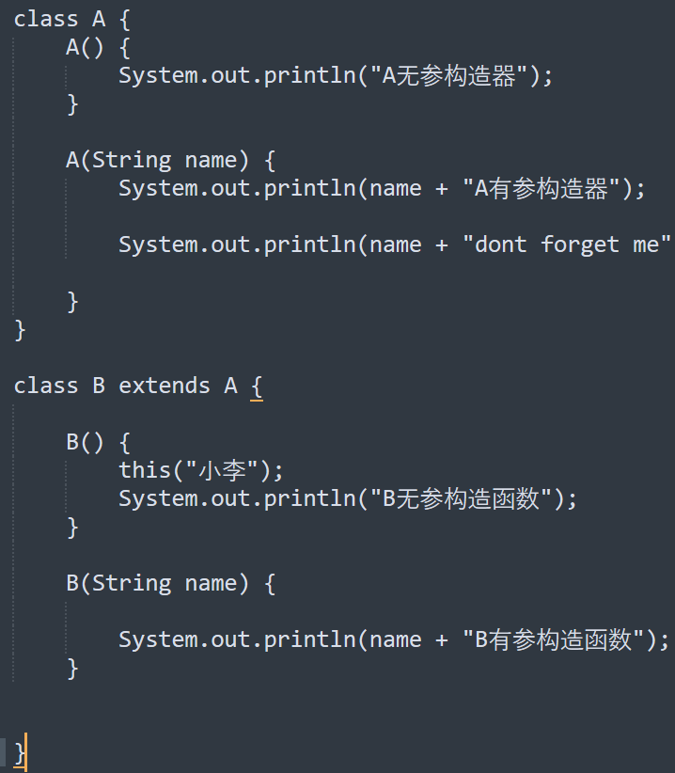
课堂练习
Main方法中
new B(),
会输出什么？

Slide 13
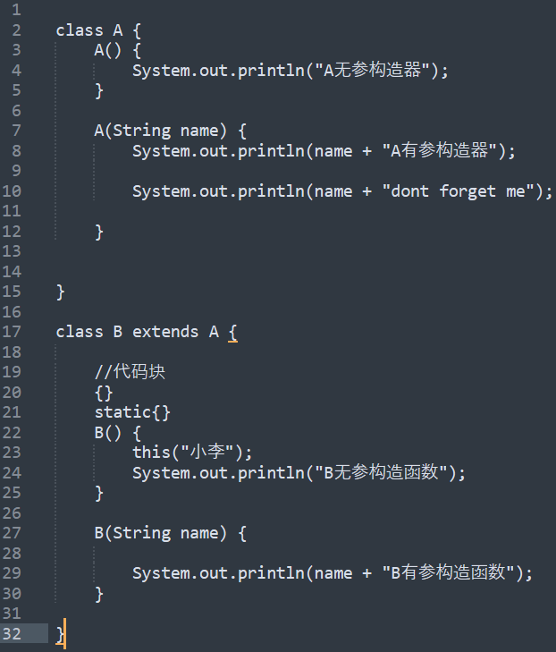
课堂练习
Main方法中
new B()；
加入代码块

Slide 14
总结代码块
创建对象时，静态代码块、静态属性初始化、普通代码块、普通属性初始化、构造方法的调用顺序如下
（1）父类的静态代码块和静态属性（优先级一样，按定义顺序执行）
（2）子类的静态代码块和静态属性
（3）父类的普通代码块和普通属性初始化
（4）父类的构造方法
（5）子类的普通代码块和普通属性初始化
（6）子类的构造方法

Slide 15
父类的构造方法能继承吗？
父类的构造方法不能被继承。
它们被显式或隐式地调用。
使用super关键字显式调用。
构造方法可用来构造一个类的实例。不像属性和方法，父类的构造方法是不能被子类继承的。它们只能从子类的构造方法中用关键字super调用。如果没有显式使用关键字super，那么将自动调用父类的无参构造方法。

Slide 16
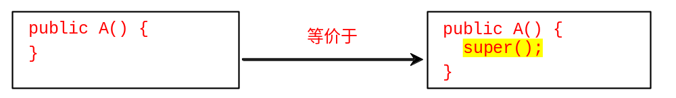
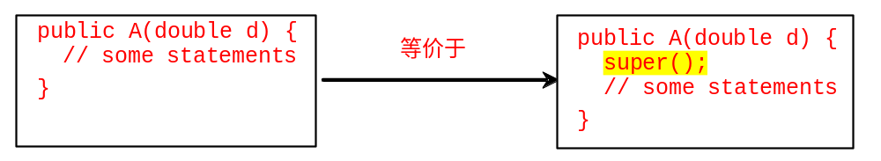
父类的构造方法总会被调用吗？
构造方法可以调用重载的构造方法或它的父类的构造方法。如果它们都没有被显式调用，那编译器就会自动地将super()作为构造方法的第一条语句。例如：

Slide 17
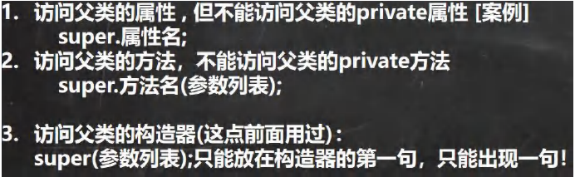
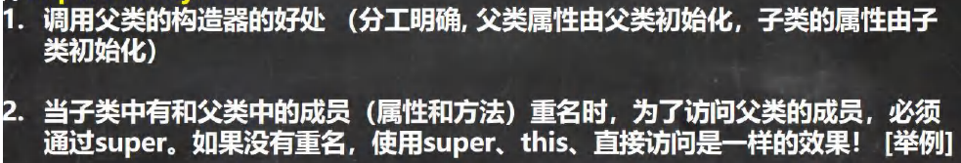
使用super关键字
super 代表父类的引用，用于访问父类的属性、方法、构造器

Slide 18
警 告
要调用父类的构造方法就必须使用关键字super。在子类中调用父类构造方法的名字会引起一个语法错误。Java要求使用关键字super的语句应该是构造方法的第一条语句。

Slide 19
构造方法链
构造一个类的实例时，将会调用沿着继承链的所有父类的构造方法。这就被称为构造方法链（constructor chaining）。
public class Faculty extends Employee {
public static void main(String[] args) {
new Faculty();
}
public Faculty() {
System.out.println("(4) Faculty's no-arg constructor is invoked");
}
}
class Employee extends Person {
public Employee() {
this("(2) Invoke Employee’s overloaded constructor");
System.out.println("(3) Employee's no-arg constructor is invoked");
}
public Employee(String s) {
System.out.println(s);
}
}
class Person {
public Person() {
System.out.println("(1) Person's no-arg constructor is invoked");
}
}

Slide 20
跟踪执行
动 画
public class Faculty extends Employee {
public static void main(String[] args) {
new Faculty();
}
public Faculty() {
System.out.println("(4) Faculty's no-arg constructor is invoked");
}
}
class Employee extends Person {
public Employee() {
this("(2) Invoke Employee’s overloaded constructor");
System.out.println("(3) Employee's no-arg constructor is invoked");
}
public Employee(String s) {
System.out.println(s);
}
}
class Person {
public Person() {
System.out.println("(1) Person's no-arg constructor is invoked");
}
}
从main方法
开始执行

Slide 21
跟踪执行
动 画
public class Faculty extends Employee {
public static void main(String[] args) {
new Faculty();
}
public Faculty() {
System.out.println("(4) Faculty's no-arg constructor is invoked");
}
}
class Employee extends Person {
public Employee() {
this("(2) Invoke Employee’s overloaded constructor");
System.out.println("(3) Employee's no-arg constructor is invoked");
}
public Employee(String s) {
System.out.println(s);
}
}
class Person {
public Person() {
System.out.println("(1) Person's no-arg constructor is invoked");
}
}
2.调用Faculty的
构造方法

Slide 22
跟踪执行
动 画
public class Faculty extends Employee {
public static void main(String[] args) {
new Faculty();
}
public Faculty() {
System.out.println("(4) Faculty's no-arg constructor is invoked");
}
}
class Employee extends Person {
public Employee() {
this("(2) Invoke Employee’s overloaded constructor");
System.out.println("(3) Employee's no-arg constructor is invoked");
}
public Employee(String s) {
System.out.println(s);
}
}
class Person {
public Person() {
System.out.println("(1) Person's no-arg constructor is invoked");
}
}
3. 调用Employee的
无参构造方法

Slide 23
跟踪执行
动 画
public class Faculty extends Employee {
public static void main(String[] args) {
new Faculty();
}
public Faculty() {
System.out.println("(4) Faculty's no-arg constructor is invoked");
}
}
class Employee extends Person {
public Employee() {
this("(2) Invoke Employee’s overloaded constructor");
System.out.println("(3) Employee's no-arg constructor is invoked");
}
public Employee(String s) {
System.out.println(s);
}
}
class Person {
public Person() {
System.out.println("(1) Person's no-arg constructor is invoked");
}
}
4. 调用Employee(String)
构造方法

Slide 24
跟踪执行
动 画
public class Faculty extends Employee {
public static void main(String[] args) {
new Faculty();
}
public Faculty() {
System.out.println("(4) Faculty's no-arg constructor is invoked");
}
}
class Employee extends Person {
public Employee() {
this("(2) Invoke Employee’s overloaded constructor");
System.out.println("(3) Employee's no-arg constructor is invoked");
}
public Employee(String s) {
System.out.println(s);
}
}
class Person {
public Person() {
System.out.println("(1) Person's no-arg constructor is invoked");
}
}
5. 调用Person()
构造方法

Slide 25
跟踪执行
动 画
public class Faculty extends Employee {
public static void main(String[] args) {
new Faculty();
}
public Faculty() {
System.out.println("(4) Faculty's no-arg constructor is invoked");
}
}
class Employee extends Person {
public Employee() {
this("(2) Invoke Employee’s overloaded constructor");
System.out.println("(3) Employee's no-arg constructor is invoked");
}
public Employee(String s) {
System.out.println(s);
}
}
class Person {
public Person() {
System.out.println("(1) Person's no-arg constructor is invoked");
}
}
6. 执行println

Slide 26
跟踪执行
动 画
public class Faculty extends Employee {
public static void main(String[] args) {
new Faculty();
}
public Faculty() {
System.out.println("(4) Faculty's no-arg constructor is invoked");
}
}
class Employee extends Person {
public Employee() {
this("(2) Invoke Employee’s overloaded constructor");
System.out.println("(3) Employee's no-arg constructor is invoked");
}
public Employee(String s) {
System.out.println(s);
}
}
class Person {
public Person() {
System.out.println("(1) Person's no-arg constructor is invoked");
}
}
7. 执行println

Slide 27
跟踪执行
动 画
public class Faculty extends Employee {
public static void main(String[] args) {
new Faculty();
}
public Faculty() {
System.out.println("(4) Faculty's no-arg constructor is invoked");
}
}
class Employee extends Person {
public Employee() {
this("(2) Invoke Employee’s overloaded constructor");
System.out.println("(3) Employee's no-arg constructor is invoked");
}
public Employee(String s) {
System.out.println(s);
}
}
class Person {
public Person() {
System.out.println("(1) Person's no-arg constructor is invoked");
}
}
8. 执行println

Slide 28
跟踪执行
动 画
public class Faculty extends Employee {
public static void main(String[] args) {
new Faculty();
}
public Faculty() {
System.out.println("(4) Faculty's no-arg constructor is invoked");
}
}
class Employee extends Person {
public Employee() {
this("(2) Invoke Employee’s overloaded constructor");
System.out.println("(3) Employee's no-arg constructor is invoked");
}
public Employee(String s) {
System.out.println(s);
}
}
class Person {
public Person() {
System.out.println("(1) Person's no-arg constructor is invoked");
}
}
9. 执行println

Slide 29
父类没有无参构造方法的影响
从下面程序中找出错误：
public class Apple extends Fruit {
}
class Fruit {
public Fruit(String name) {
System.out.println("Fruit's constructor is invoked");
}
}

Slide 30
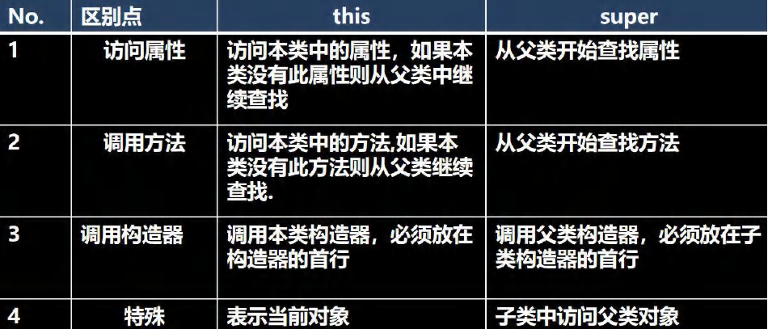
this与super

Slide 31
声明一个子类
子类从父类那里继承了它的属性和方法，你也可以：
  添加新属性
  添加新方法
  覆盖父类方法

Slide 32
调用父类的方法
可以如下改写Circle类中的printCircle()方法：
public void printCircle() {
System.out.println("The circle is created " +
super.getDateCreated() + " and the radius is " + radius);
}

Slide 33
覆盖父类的方法
子类从父类中继承方法。有时，子类需要修改父类中定义的方法的实现，这个操作被称作覆盖（method overriding）。
public class Circle extends GeometricObject {
// Other methods are omitted
/** Override the toString method defined in GeometricObject */
public String toString() {
return super.toString() + "\nradius is " + radius;
}
}

Slide 34
注 意
仅当实例方法是可访问时，它才能被覆盖。这样，因为私有方法在它的类本身以外是不能访问的，所以不能覆盖它。如果子类中定义的方法在父类中是私有的，那么这两个方法完全没有关系。

Slide 35
注意
与实例方法一样，静态方法也可以被继承。但是，静态方法不能被覆盖。如果父类中定义的静态方法在子类中被重新定义，那么定义在父类中的静态方法将被隐藏。

Slide 36

覆盖和重载

Slide 37
覆盖和重载
重写与重载（继承）
重写（Overriding）
有时子类并不想原封不动地继承父类的方法，而是需要作一定的修改，子类修改超类已有的方法叫重写。
超类方法的参数列表与被子类重写的方法的参数列表和返回类型必须相同（兼容）。
被子类重写的方法不能拥有比超类方法更加严格的访问权限。访问权限大小关系为：
private<默认<protected<public。
重写方法一定不会出现新的受检异常，或者比被重写方法声明更加宽泛的受检异常。
本质上是要求通过父类接口调用子类方法不会导致错误。

Slide 38
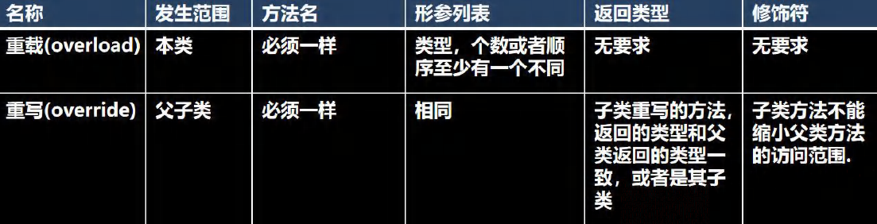
覆盖和重载

Slide 39
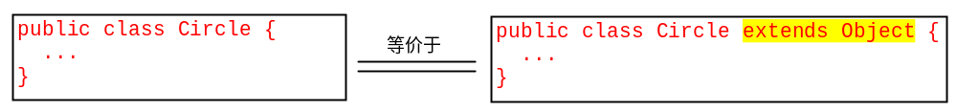
Object类和它的方法
Java中的每个类都源于java.lang.Object类。如果在定义一个类时没有指定继承性，那么这个类的父类就被默认是Object。

Slide 40
Object类中的toString()方法
调用一个对象的toString()会返回一个描述该对象的字符串。它的默认实现会返回一个由该对象所属的类名、at符合(@)以及一个表示这个对象的数组成的字符串。
Loan loan = new Loan();
System.out.println(loan.toString());
这些代码会显示像Loan@15037e5这样的字符串。这个信息不是很有用，或者说没有什么信息量。通常，应该覆盖这个toString方法，这样，它可以返回一个代表该对象的描述性字符串。

Slide 41
多态
为什么要用多态
人类
动物类
食物类
狗类
猫类
马类
肉类
奶类
草类
需求：某人要喂动物（狗、猫等）吃食物（肉、草等）
解决方法：1）method(Dog, Meat);
2) method(Dog, Milk);
….

Slide 42
多态
方法或对象具有多种形态。是面向对象的第三大特征，多态是建立在封装和继承基础之上的。
多态的具体体现
1）方法的多态
重写和重载就体现多态

Slide 43
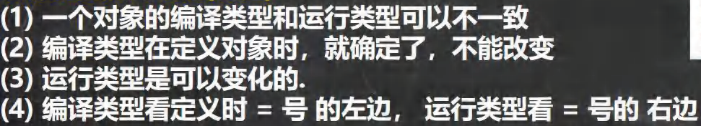
多态
2）对象的多态
Person x = new China();
编译/声明类型
运行/实际类型

Slide 44
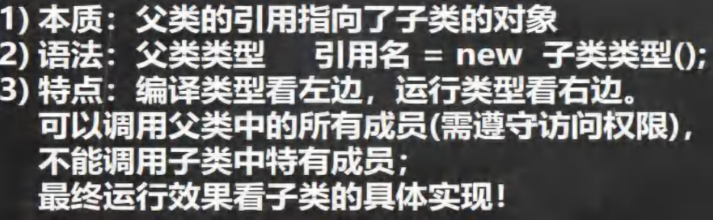
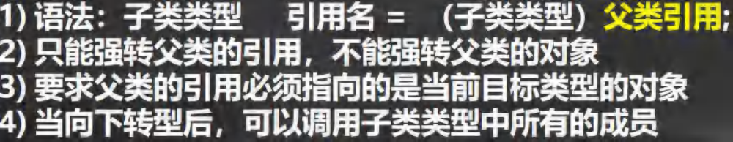
多态
对象多态注意事项和细节讨论
✓ 多态的前提是：两个对象(类)存在继承关系
✓ 多态的向上转型
✓ 多态向下转型

Slide 45
多态
运行时绑定（动态绑定）
将一个方法调用和一个方法主体连接到一起称为绑定（Binding）,运行时绑定也叫动态绑定.
如果在程序运行之前进行绑定（由编译器和链接程序完成），称为早期绑定，或静态绑定、编译时绑定。
如果在程序运行期间进行绑定，称为后期绑定，或动态绑定、运行时绑定。

Slide 46
动态绑定和泛型程序设计
public class PolymorphismDemo {
public static void main(String[] args) {
m(new GraduateStudent());
m(new Student());
m(new Person());
m(new Object());
}
public static void m(Object x) {
System.out.println(x.toString());
}
}
class GraduateStudent extends Student {
}
class Student extends Person {
public String toString() {
return "Student";
}
}
class Person extends Object {
public String toString() {
return "Person";
}
}
方法m采用一个对象类型的参数。你可以使用任何对象来调用它。
子类的对象可以用在任何需要使用父类对象的地方。这个特征就是通常所说的多态。
当执行方法m(Object x)时，调用参数x的 toString方法。x 可以是GraduateStudent、Student、Person或Object的实例。类GraduateStudent、Student、Person和Object都有它自己对toString方法的实现。使用哪个实现是由Java虚拟机在运行时动态决定的。这个功能被称为动态绑定（dynamic binding）。
PolymorphismDemo
Run

Slide 47
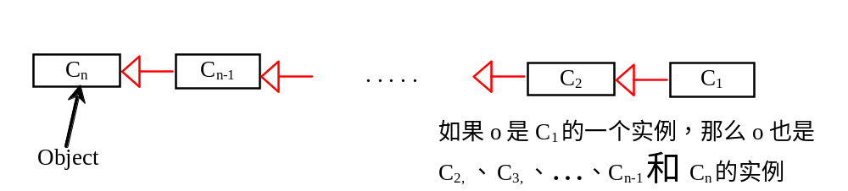
动态绑定
动态绑定工作机制如下：假设对象o是类C₁、 C₂、 ...、C_{n-1} 、C_{n}的实例，其中C₁ 是C₂的子类， C₂ 是C₃的子类， ..., C_{n-1} 是C_{n}的子类。也就是说，C_{n}是最通用的类，C₁是最特殊的类。在Java中，C_{n}是Object类。如果对象o调用一个方法p，那么Java虚拟机会依次在类C₁、 C₂、 ...、C_{n-1} 、 C_{n}中查找方法p的实现，直到找到为止。一旦找到一个实现，就停止查找并调用这个第一次找到的实现。

Slide 48
方法匹配和绑定
匹配方法的签名和绑定方法的实现是两个独立的事情。引用变量的声明类型决定了编译时匹配哪个方法。编译器会在编译时，根据参数类型、参数个数和参数顺序找到匹配的方法。一个方法可能在几个子类中都被实现。Java虚拟机在运行时动态绑定方法的实现，这是由变量的实际类型决定的。

Slide 49
泛型程序设计
public class PolymorphismDemo {
public static void main(String[] args) {
m(new GraduateStudent());
m(new Student());
m(new Person());
m(new Object());
}
public static void m(Object x) {
System.out.println(x.toString());
}
}
class GraduateStudent extends Student {
}
class Student extends Person {
public String toString() {
return "Student";
}
}
class Person extends Object {
public String toString() {
return "Person";
}
}
多态允许方法可以使用范围更广泛的对象参数。这就是通常所说的泛型程序设计。如果一个方法的参数类型是一个父类（例如：Object），那么可以使用这个父类的子类作为参数（例如：Student或String）。当在一个方法中使用某个对象时（例如：一个student对象或一个String对象），会自动决定调用这些对象中的特定的方法（例如：toString方法）。

Slide 50
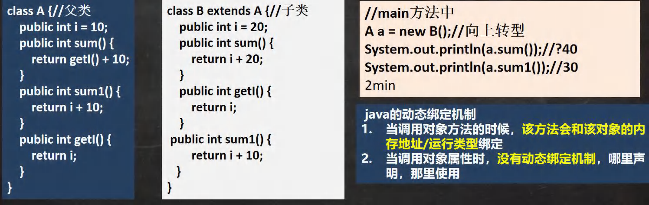
练习
属性变量没有重写之说！属性的值看编译类型

Slide 51
对象转换
你已经使用过转换运算符把一种基本类型变量转换为另一种基本类型。也可以使用转换把一种类类型的对象转换为继承体系结构中的另一种类类型的对象。在上一节中，语句
  m(new Student());
将对象new Student()赋值给一个Object类型的参数。这条语句等价于
  Object o = new Student(); // Implicit casting
  m(o);
语句Object o = new Student()被称为隐式转换(implicit casting)，是合法的，因为Student的实例自动地就是Object的实例。

Slide 52
为什么转换是重要的？
假设想使用下面的语句把对象引用o赋值给Student类型的变量：
  Student b = o;
在这种情况下，就会发生编译错误。为什么语句Object o = new Student()可以运行，而语句Student b = o就不行呢？原因是Student对象总是Object的实例，但是，Object对象不一定是Student的实例。即使可以看到o实际上是一个Student的对象，但是编译器还没有聪明到懂得这一点。为了告诉编译器o就是一个Student对象，就要使用显式转换（explicit casting）。它的语法与基本类型转换的语法很类似，用圆括弧把目标对象的类型括住，然后放到要转换的对象前面，如下所示：
  Student b = (Student)o; // Explicit casting

Slide 53
将一个父类转换为子类
当把一个父类的实例转换为它的子类变量时，必须使用转换记号“（子类名）”进行显式转换。下面的转换不可能总会成功。
Fruit fruit = new Apple();
  Apple x = (Apple)fruit;
  Orange x = (Orange)fruit;

Slide 54
instanceof运算符
使用instanceof运算符来检测一个对象是否是一个类的实例：
  Object myObject = new Circle();
  ... // Some lines of code
  /** Perform casting if myObject is an instance of Circle */
  if (myObject instanceof Circle) {
  System.out.println("The circle diameter is " +
  ((Circle)myObject).getDiameter());
  ...
  }
总结：判断对象的运行类型是否为XX类型或者其子类

Slide 55
实例：演示多态和转换
这个例子创建两个几何对象：一个圆和一个矩形，调用displayGeometricObject方法来显示对象。如果对象是圆，那么方法displayGeometricObject显示对象的区域和半径，如果对象是矩形，则显示对象的区域。
TestPolymorphismCasting
Run

Slide 56
equals方法
equals()方法比较两个对象的内容。Object类中equals方法的默认实现如下所示：
public boolean equals(Object obj) {
return (this == obj);
}
例如：Circle类中的equals方法被覆盖。
public boolean equals(Object o) {
if (o instanceof Circle) {
return radius == ((Circle)o).radius;
}
else
return false;
}

Slide 57
注 意
比较运算符= =用来比较两个基本数据类型的值是否相等，或者判断两个对象是否具有相同的引用。如果想让equals方法能够判断两个对象是否具有相同的内容，可以在定义这些对象的类时，覆盖Circle类中的equals方法。

Slide 58
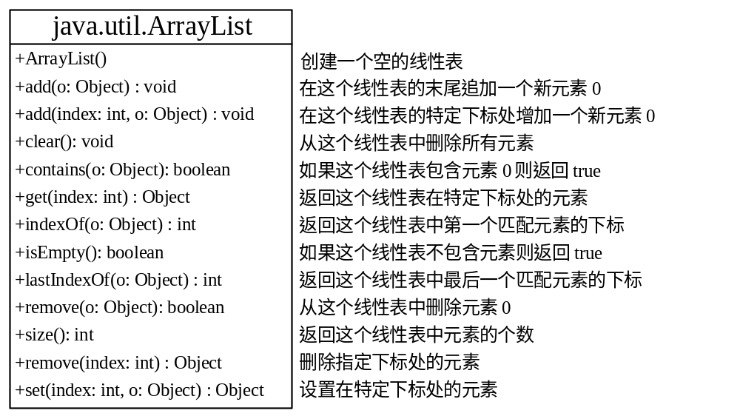
ArrayList类
可以创建一个数组存储对象。但是，一旦创建数组，它的大小就是固定的。Java提供ArrayList类来存储不限定个数的对象。

Slide 59
编译警告
从命令行编译这个程序时，会产生警告“unchecked operation.”，忽略这个警告。这个警告可以使用第21章中介绍的泛型类型来消除。
TestArrayList
Run

Slide 60
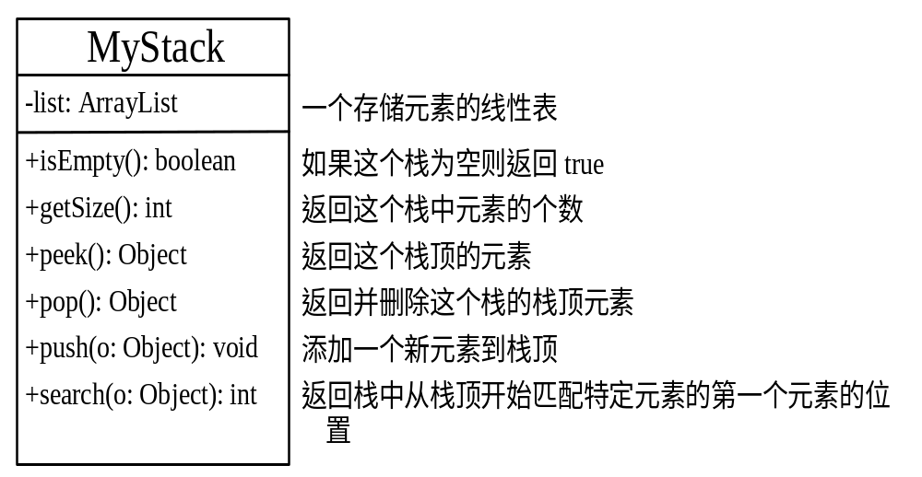
MyStack类
存储对象的栈。
MyStack

Slide 61
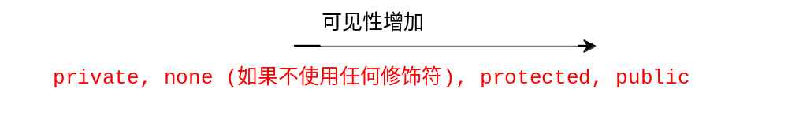
protected修饰符
Protected修饰符可以用在类中的数据和方法上。公有类中受保护的数据或受保护的方法可以被同一包内的任意类或它的子类访问，即使它的子类在不同包中。
private、default、protected、public

Slide 62
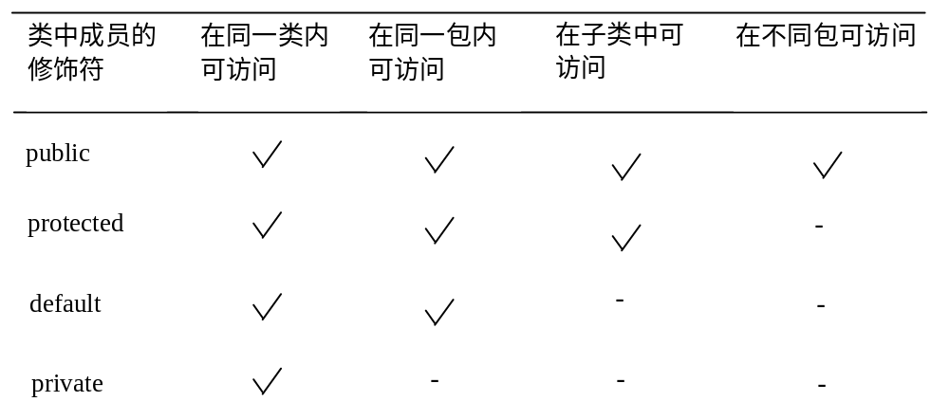
可见性总结

Slide 63

可见性修饰符

Slide 64
子类不能削弱可访问性
子类可以覆盖它的父类的protected方法，并把它的可见性改为public。但是，子类不能削弱父类中定义的方法的可访问性。例如：如果一个方法在父类中定义为public，在子类中也必须定义为public。

Slide 65
注 意
修饰符可以用在类和类的成员（数据和方法）上，只有final修饰符还可以用在方法中的局部变量上。方法内的终极局部变量就是常量。

Slide 66
final修饰符
final类不能被继承：
final class Math {
...
}
final变量是一个常量：
final static double PI = 3.14159;
父类中的final方法不能被子类所覆盖。

